Slide 1
ГОБУЗ «Боровичская центральная районная больница»

Slide 2
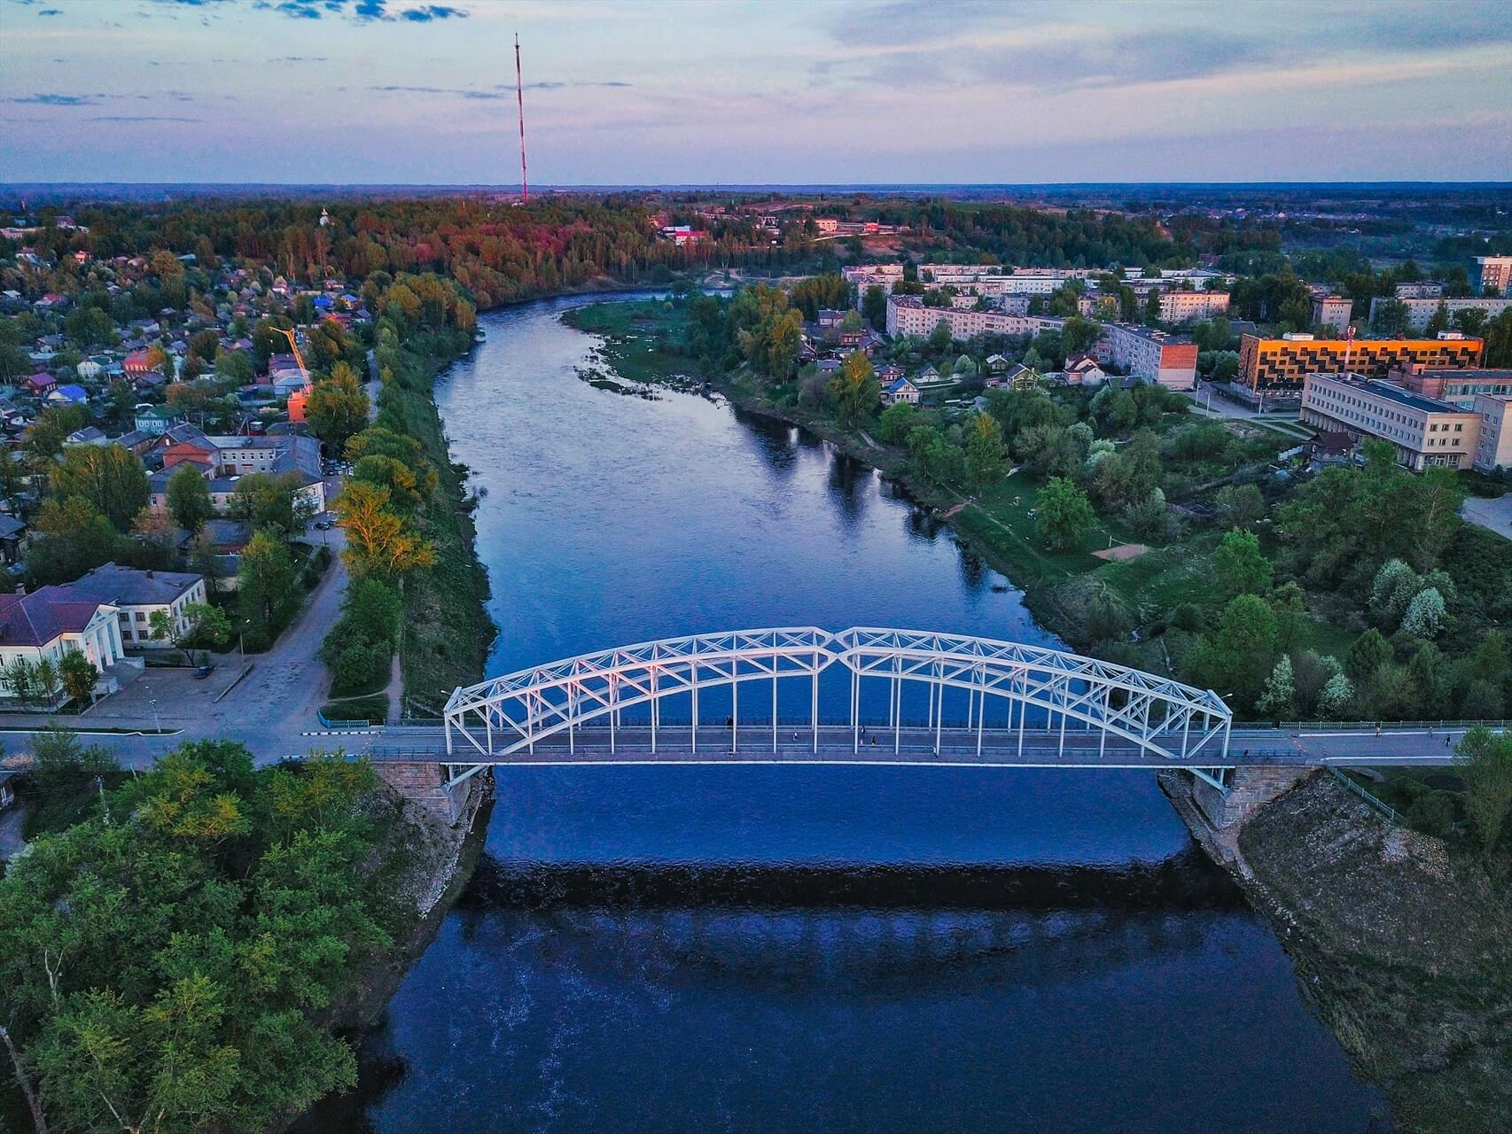
Город Боровичи
Население г. Боровичи и Боровичского района
60 283 человек
Второй по численности жителей населённый пункт в Новгородской области.
Указом Президента Российской Федерации от
2 июля 2020 городу было присвоено звание
«Город трудовой доблести»

Slide 3
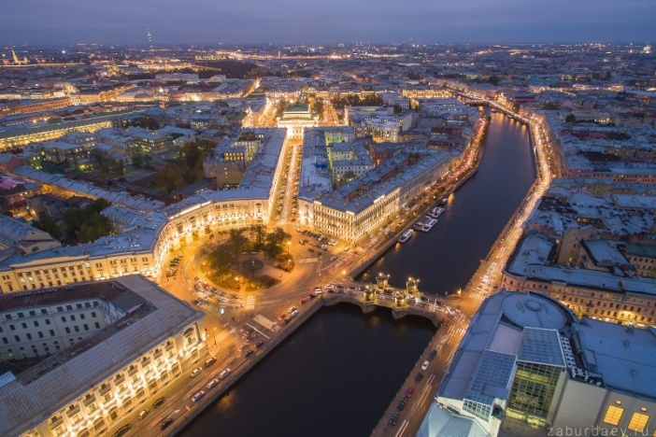
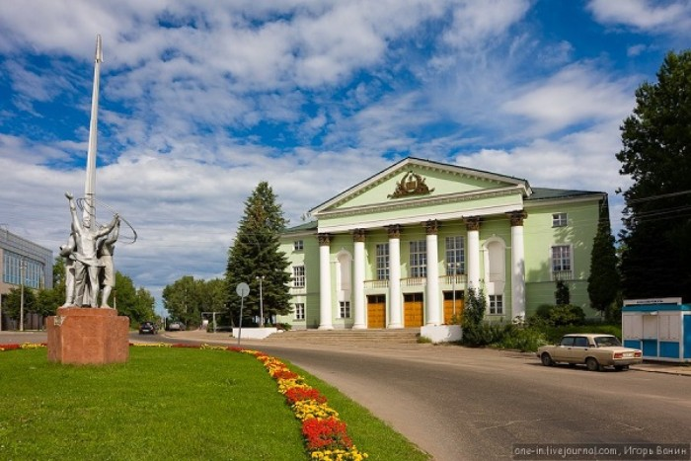
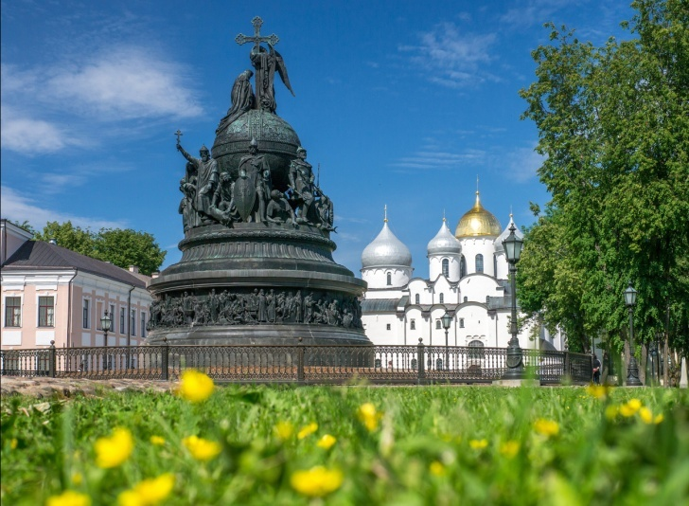
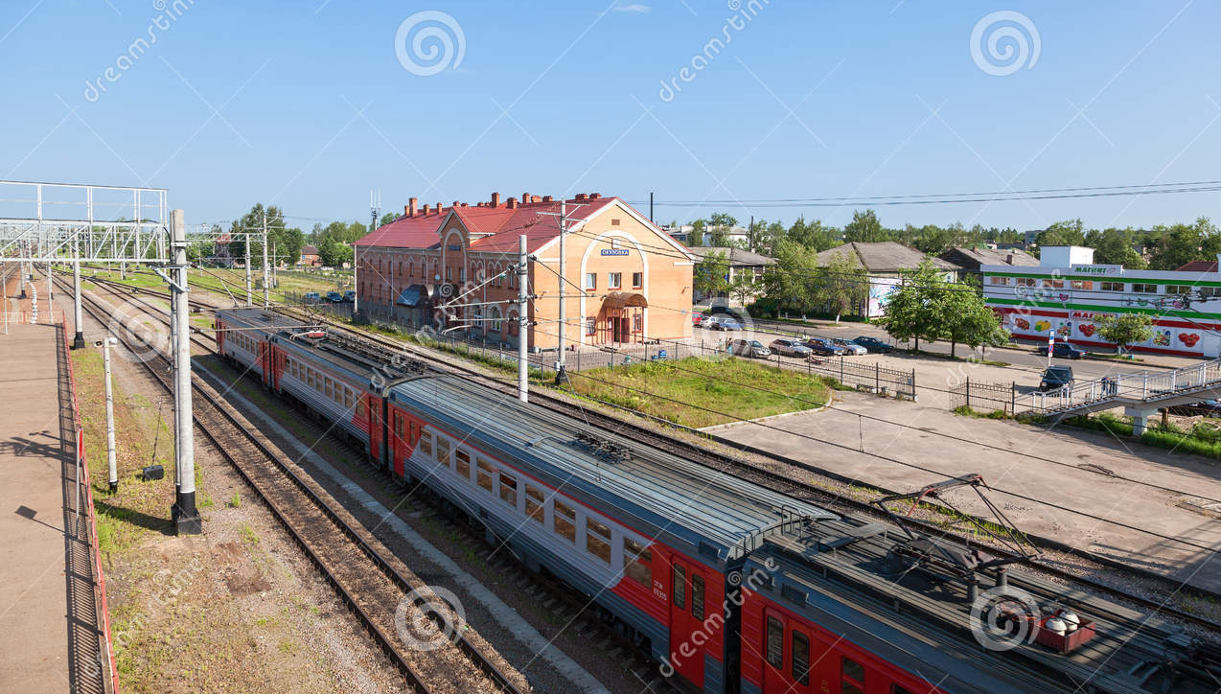
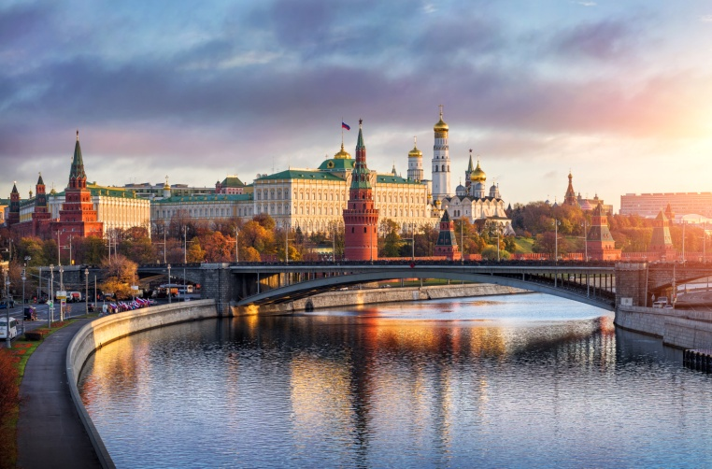
Расположение города
Санкт-Петербург
326 км
185 км
Великий Новгород
Боровичи
В 30 км от города находятся железнодорожные станции Окуловка и Угловка, где делают остановку скоростные поезда «Сапсан» и "Ласточка". По графику ходит поезд Боровичи-Угловка.
447 км
Москва

Slide 4
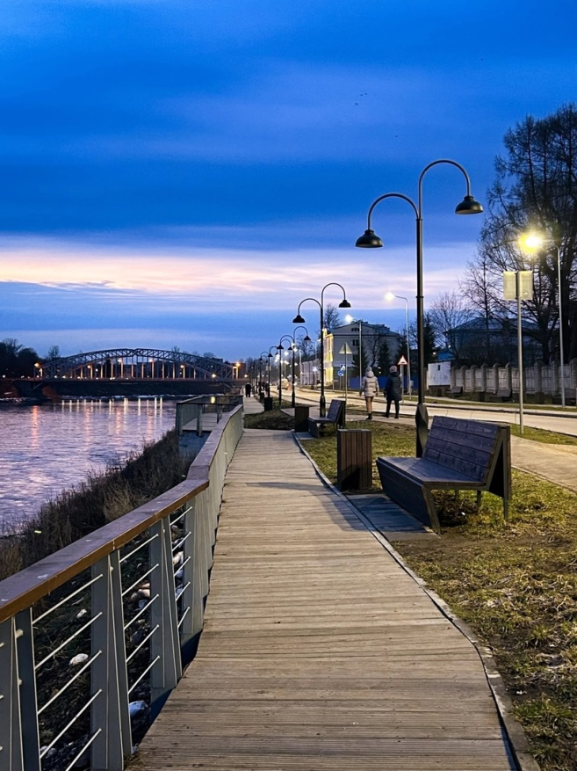
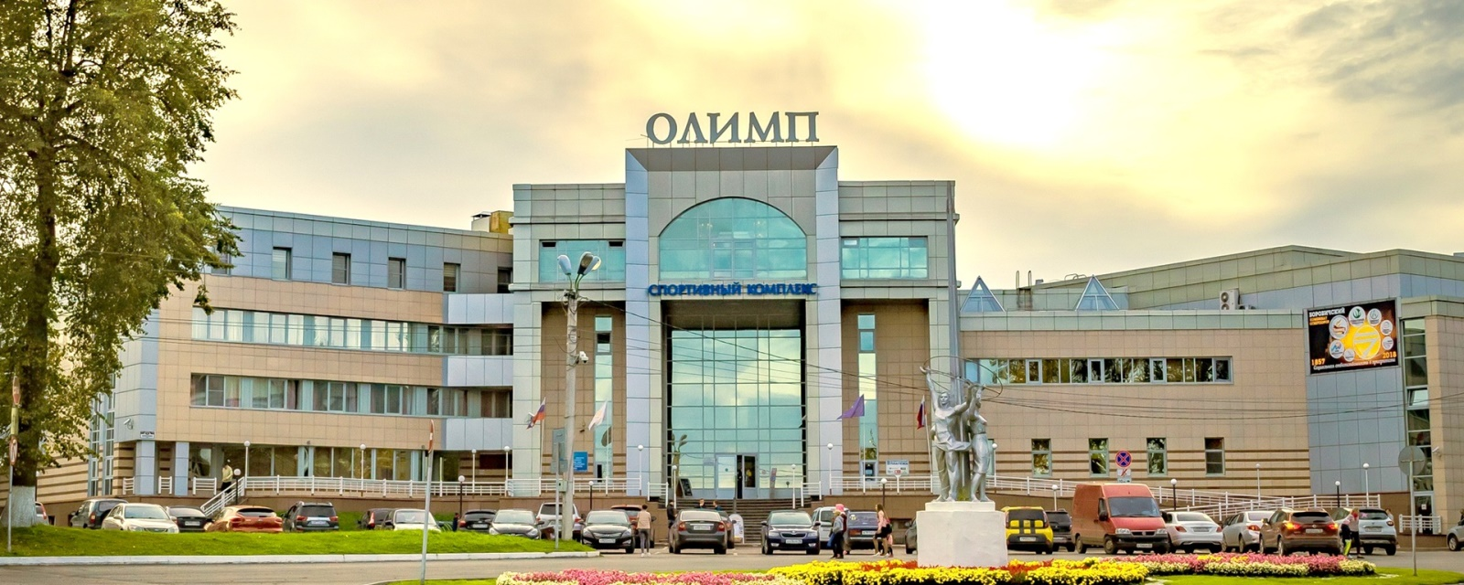
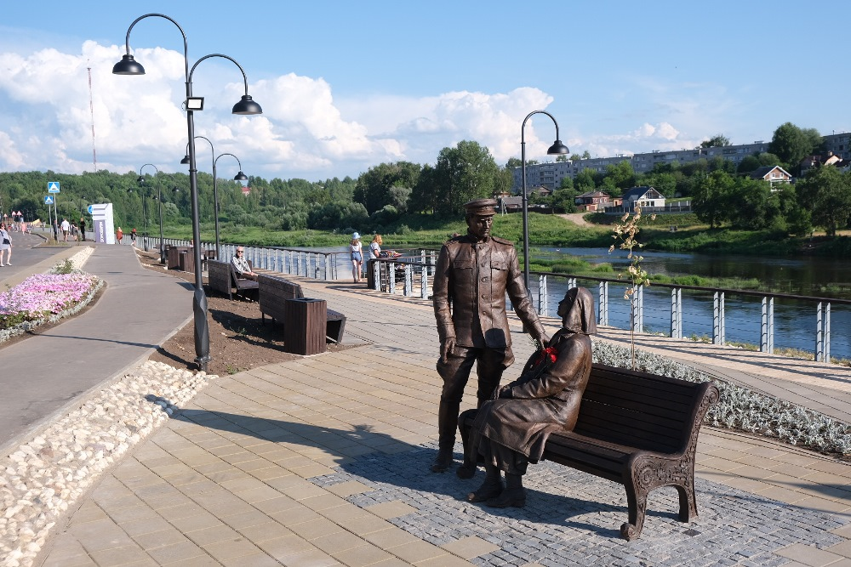
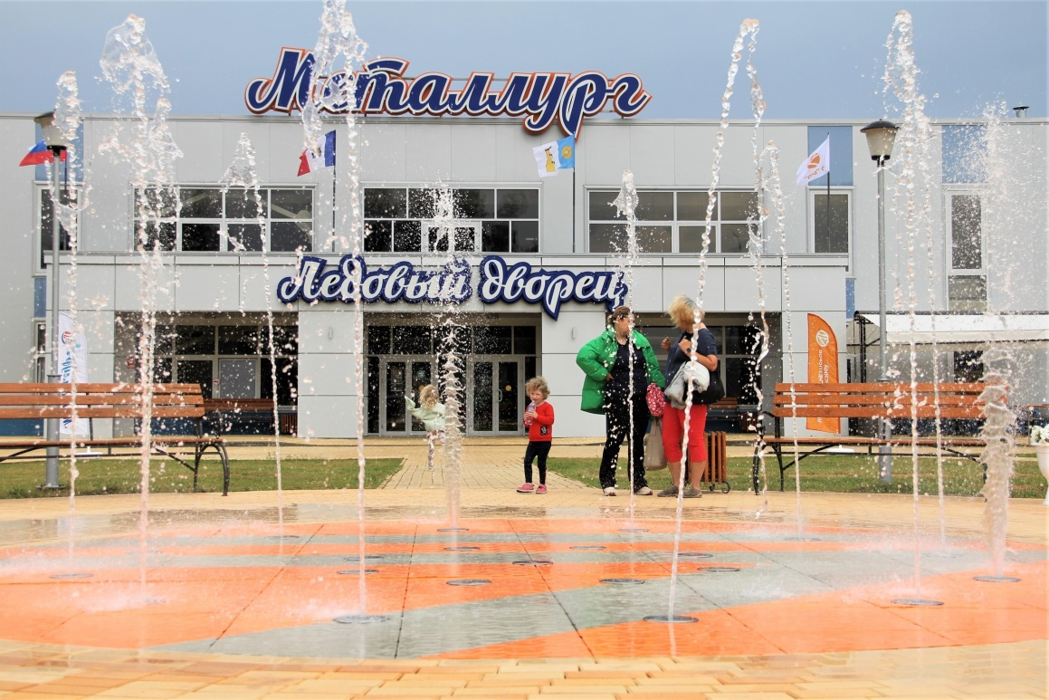
Прогулка по городу

Slide 5
СТРУКТУРА ГОБУЗ «БОРОВИЧСКАЯ ЦРБ»
ПЕРВИЧНАЯ МЕДИКО-САНИТАРНАЯ ПОМОЩЬ+
СПЕЦИАЛИЗИРОВАННАЯ ПОМОЩЬ
СПЕЦИАЛИЗИРОВАННАЯ ПОМОЩЬ
СТАЦИОНАР
(315 КРУГЛОСУТОЧНЫХ КОЕК
+36 КОЕК ДНЕВНОГО СТАЦИОНАРА)
Поликлиническое отделение
на 600 посещений в смену
+ 21 койка дневного стационара
+6 аппаратов «Искусственная почка»
12 РЕАНИМАЦИОННЫХ КОЕК
(в составе общего коечного фонда)
ПРИЁМНОЕ ОТДЕЛЕНИЕ С ТРАВМПУНКТОМ
Детское поликлиническое отделение
на 500 посещений в смену
7 параклинических отделений
Женская консультация
на 300 посещений в смену
+ 4 койки дневного стационара
ПЕРВИЧНОЕ СОСУДИСТОЕ ОТДЕЛЕНИЕ
Кардиологическое отделение – 46 коек:
из них: 6 – койки блока интенсивной терапии,
24 - сосудистые
Неврологическое отделение – 44 койки:
из них: 6 – койки блока интенсивной терапии,
24 - сосудистые
ПЕРВИЧНАЯ МЕДИКО-САНИТАРНАЯ ПОМОЩЬ
Боровичский район
Железковский ЦВОП
на 15 посещений в смену
ФАП и ФП:
Боровичский район
– 17 ФАП и ФП,
из них 16 функционирующих
Мошенской район – 12 ФАП и ФП,
из них 5 функционирующих
Акушерское отделение – 26 коек
(из них: блок интенсивной терапии новорожденных - 6 коек)
Хирургическое отделение – 36 коек
Травматологическое отделение – 36 коек
Гинекологическое отделение – 31 койка
Терапевтическое отделение – 29 коек
Инфекционное отделение – 50коек
Педиатрическое отделение – 5 коек
Мошенская больница
на 97 посещений в смену
+ 14 коек дневного стационара
+ 9 коек круглосуточного стационара
(переведены в резерв)

Slide 6
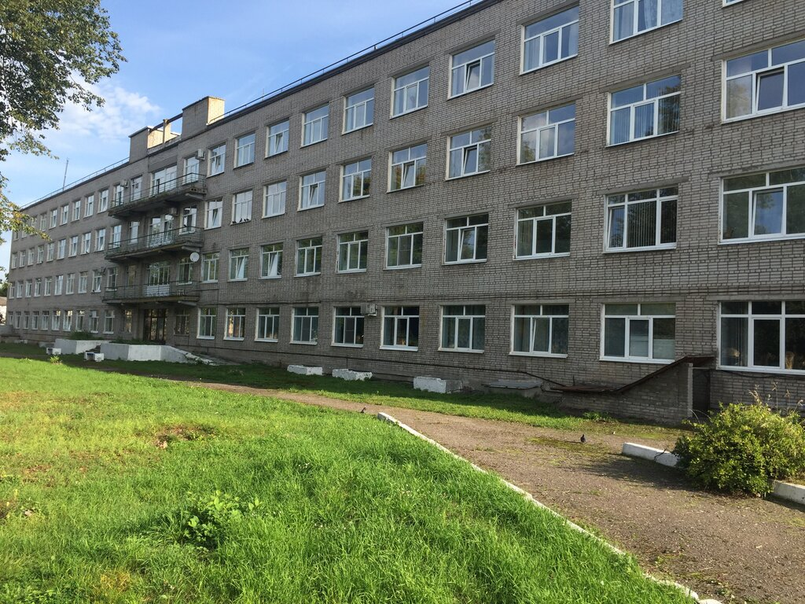
ГОБУЗ «Боровичская ЦРБ»
оказывает специализированную первичную медико-санитарную помощь и является многопрофильным специализированным межрайонным медицинским центром для оказания помощи жителям Боровичского, Любытинского, Мошенского, Пестовского, Окуловского, Хвойнинского районов.

Slide 7
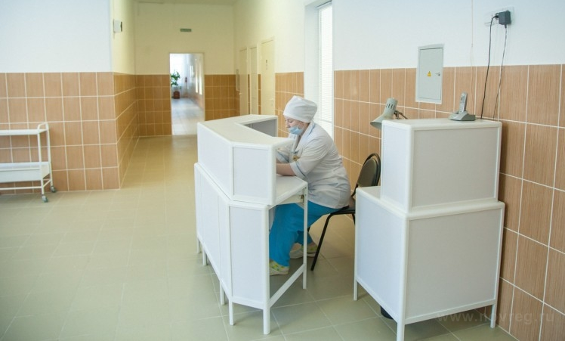
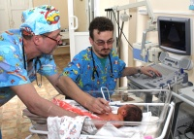
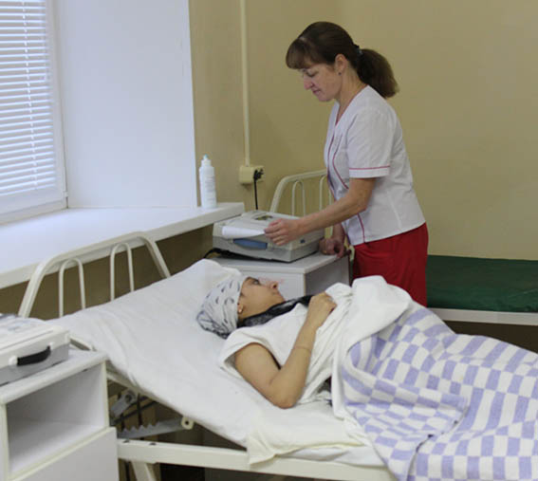
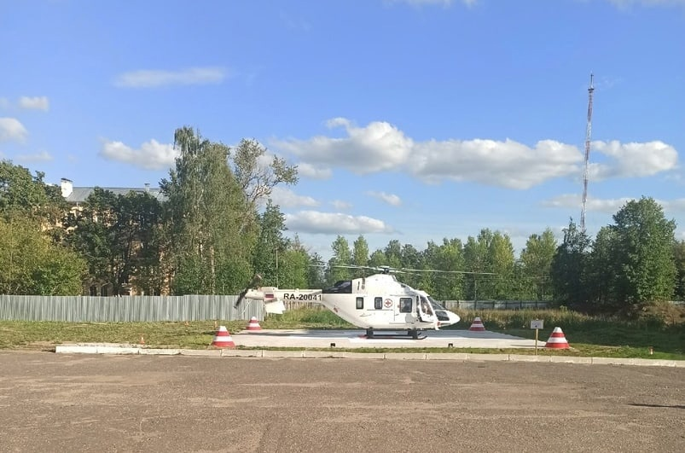
На территории больницы функционирует вертолетная площадка, что позволяет в кротчайшие сроки доставлять тяжелых больных в Великий Новгород.

Slide 8
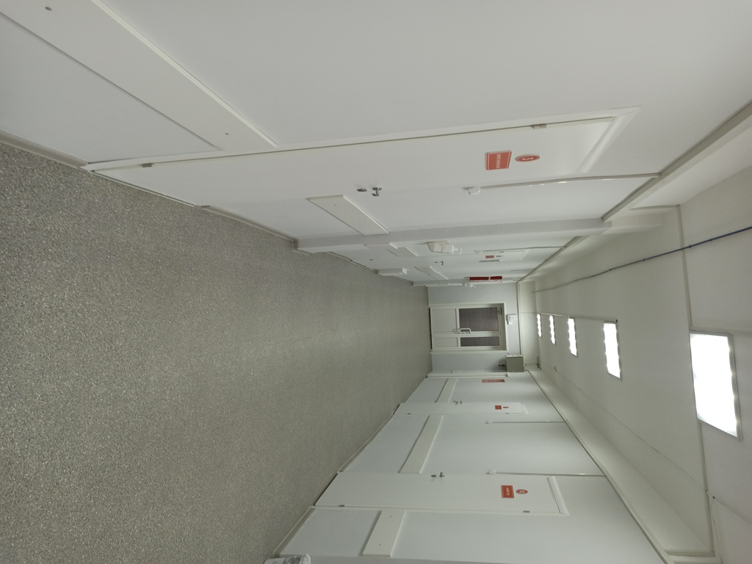
ФУНКЦИОНИРУЕТ ЦЕНТР АМБУЛАТОРНОЙ ОНКОЛОГИЧЕСКОЙ ПОМОЩИ

Slide 9
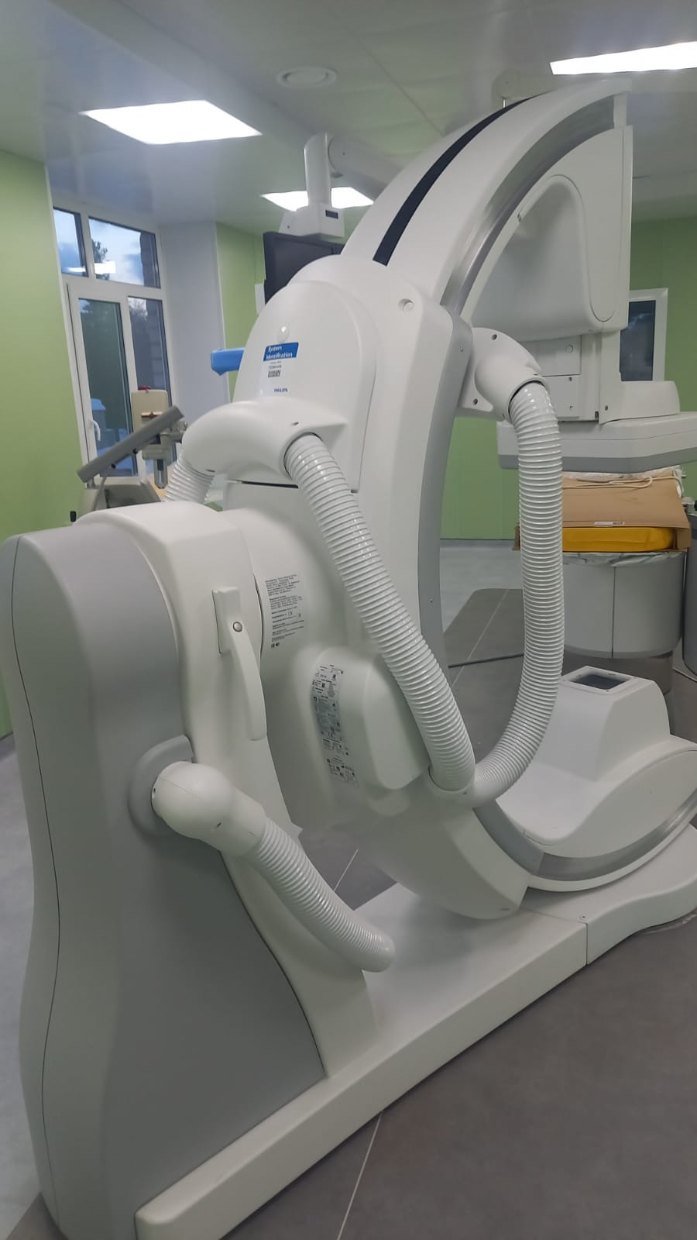
В 2022 году открыто отделение рентгенэндоваскулярных методов диагностики и лечения

Slide 10
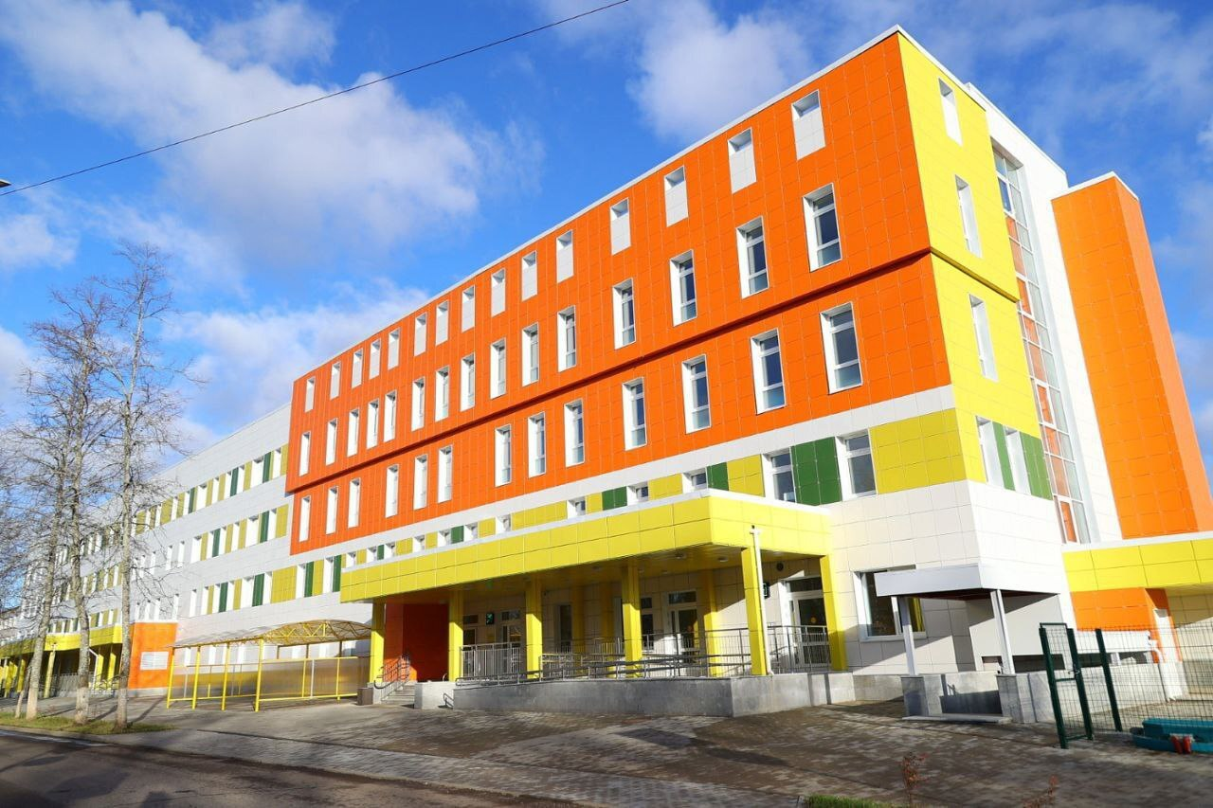
В 2025 году начал работать новый амбулаторно-поликлинический корпус

Slide 11
Потребность в специалистах в г. Боровичи, Боровичском и Мошенском районах

Slide 12
Меры социальной поддержки, предусмотренные для медицинского работника, трудоустраивающегося в ГОБУЗ «Боровичская ЦРБ» (в рамках коллективного договора)
предоставление служебного жилья (обеспечение в порядке очередности);
выпускникам ВУЗов при приеме на работу выплачиваются подъемные в размере 100 000 рублей*;
врачам, впервые поступающим на работу в учреждение, единовременно выплачиваются «подъемные» в размере 50 000 рублей*

Slide 13
Меры социальной поддержки, предусмотренные для медицинского работника, трудоустраивающегося в ГОБУЗ «Боровичская ЦРБ»
специалисты, прибывшие из других регионов и имеющие гражданство РФ, после приема на работу имеют право на получение 500 000 рублей ежегодно в течение 3-х лет согласно областному закону Новгородской области № 61-ОЗ;
специалисты, прибывшие из других регионов и имеющие гражданство РФ, после приема на работу имеют право на получение 1 000 000 рублей согласно программе «Земский доктор»;
специалисты, прибывшие из других регионов и имеющие гражданство РФ, после приема на работу в сельскую местность имеют право на получение 500 000 рублей согласно программе «Земский фельдшер»;
специалистам, трудоустроившимся в 2025 году после окончания образовательной организации, предоставляется дополнительная мера социальной поддержки в виде ежемесячной выплаты в размере 15 000 рублей сроком на три года согласно областному закону от 08.10.2021 года № 8-ОЗ (перечень специалистов указан в п. 2 ст. 1 закона)

Slide 14
Средняя заработная плата врачей в ГОБУЗ «Боровичская ЦРБ»:
врач-терапевт участковый –
60 000 рублей;
врач-педиатр участковый –
53 000 рублей;
врач - узкий специалист (неонатолог, оториноларинголог, офтальмолог, патологоанатом, травматолог-ортопед, эндокринолог, эпидемиолог и др) - 65000 рублей.

Slide 15
Контакты
Юридический адрес:
174406 Новгородская область,
г. Боровичи, пл. 1 Мая, д. 2А
Главный врач
ГОБУЗ «Боровичская ЦРБ»
Ольга Ивановна Захарова
Тел : (81664)- 4-01-19;
921-208-98-07
e-mail: borcrb53@yandex.ru
Начальник отдела кадров
Елена Юрьевна Александрова
Тел: 921-739-05-09
Информацию об Учреждении
Вы можете найти на сайте
crbborovichi.gosuslugi.ru;
https://vk.com/crbborovichi53
Документы необходимые для трудоустройства:
Диплом
Свидетельство об аккредитации
Паспорт
СНИЛС
ИНН
Военный билет
Медицинская книжка
Трудовая книжка или сведения о трудовой деятельности (ЭТК)
Реквизиты банковской карты

Slide 16
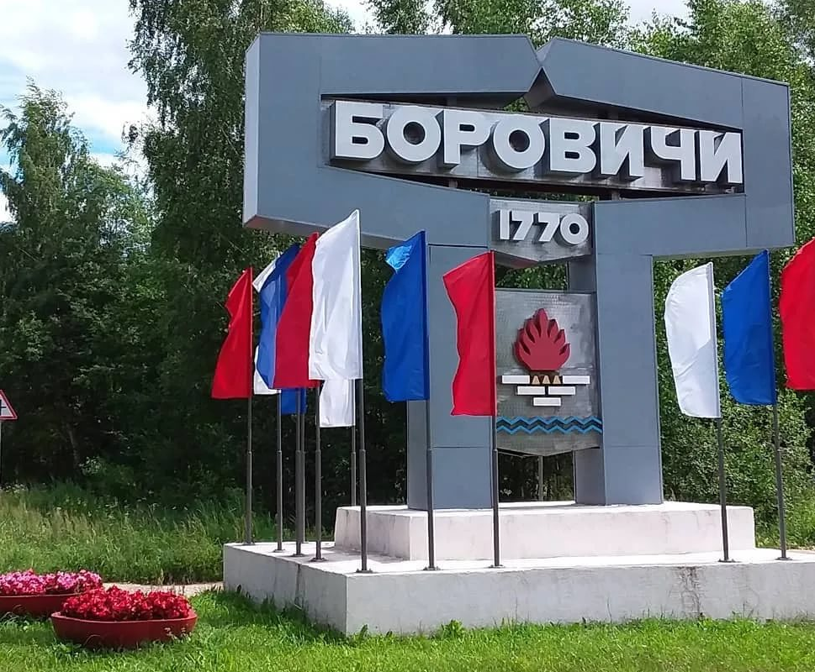
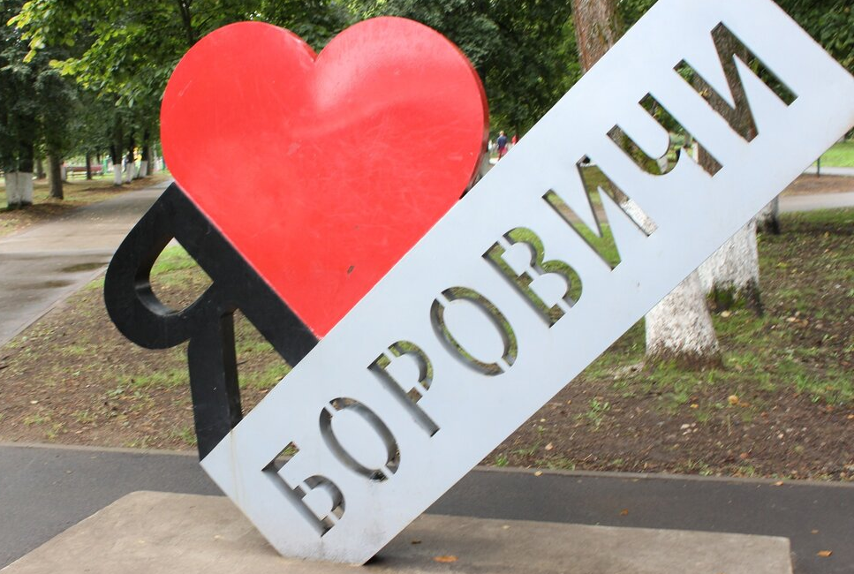
Спасибо за внимание!
Ждём Вас в городе Боровичи!!!

